Slide 1

Mini projet de Big Data
Analyse des tweets en temps réel
Réaliser par :
Belkhyr Safae
Ait Laydi Achraf
Marsi Oumaima
Encadrer par :
Noura Ahrahrou

Slide 2

1- Shéma générale
2- Kafka
Sommaire
3- NLTK
4- Elasticsearch
5- Kibana
6- Conclusion

Slide 3







• Les réseaux sociaux constituent l'un des principaux motifs de l'utilisation du modèle
des données volumineuses.
• Les API publiques fournies par Twitter représentent une source de données utile
pour l'analyse et la compréhension des tendances à travers une approche
d'analyse lexicale qui consiste à déduire l'émotion dégagée par une phrase
via une analyse sémantique des mots.

Slide 4

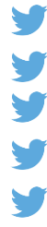








Shéma Générale :
Collecter
flux
de données
Analyse
des
Sentiments
Indexation
et
Stockage
Data
Visualisation

Slide 5

Tweepy
Tweepy se présente comme une bibliothèque Python facile à utiliser pour accéder à l'API Twitter
Tweepy sert à streamer les tweets

Slide 6
Apache Kafka est une plateforme de streaming d'événements distribués open source
Utilisée pour les données hautes performances, l'analyse de streaming, l'intégration de données et les applications critiques.

Slide 7
Terminologie
Producer
Consumer
Broker
Topic
Zookeper
Tout application qui peut publier dans une topic
Tout application qui peut s’abonner à une topic et consume les messages
Le cluster Kafka est un ensemble de serveurs chacun est appelé Broker
C’est une categorie dans laquel on publie le flux des données
Est utiliser pour manager et coordiner le broker kafka

Slide 8
Spark Streaming
Spark Streaming est un moteur de traitement pour traiter les données en temps réel à partir des sources de données et puis envoie la sortie vers des systèmes de stockage externes.
Construit sur l'API Spark-SQL pour tirer parti de son optimisation

Slide 9
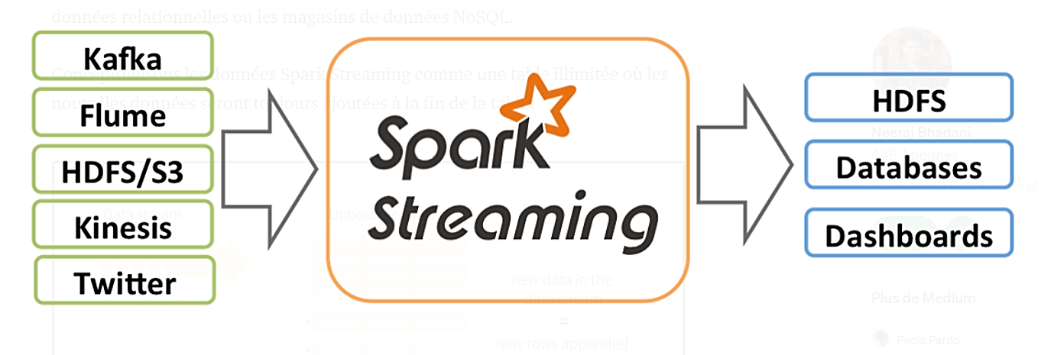
Composants de Spark
Sources d’entrée
Moteur de streaming
recepteur

Slide 10
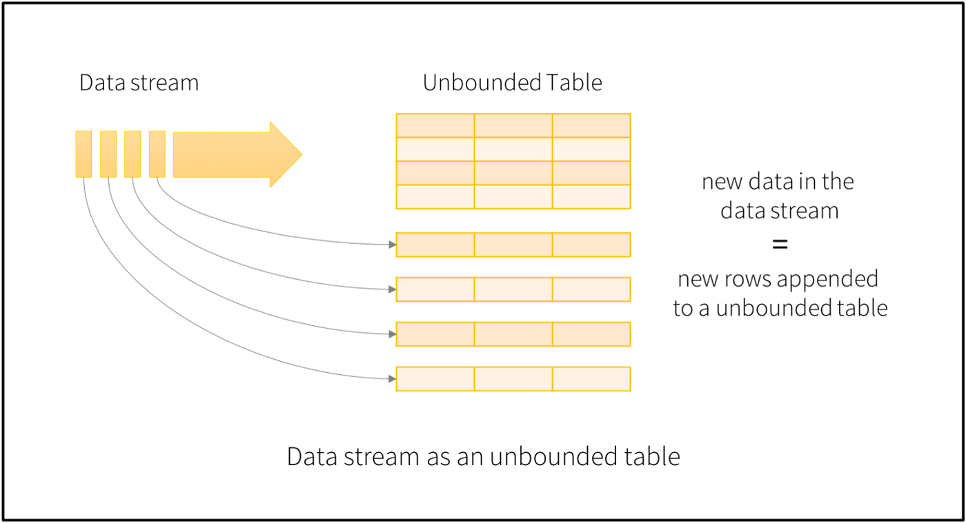

Slide 11
Mode de Sortie
Append: Spark ne produira que les lignes nouvellement traitées depuis le dernier déclencheur.
Mode de mise à jour : dans ce mode, Spark n'affichera que les lignes mises à jour depuis le dernier déclencheur
Mode complet : dans ce mode, Spark affichera toutes les lignes qu'il a traitées jusqu'à présent.

Slide 12
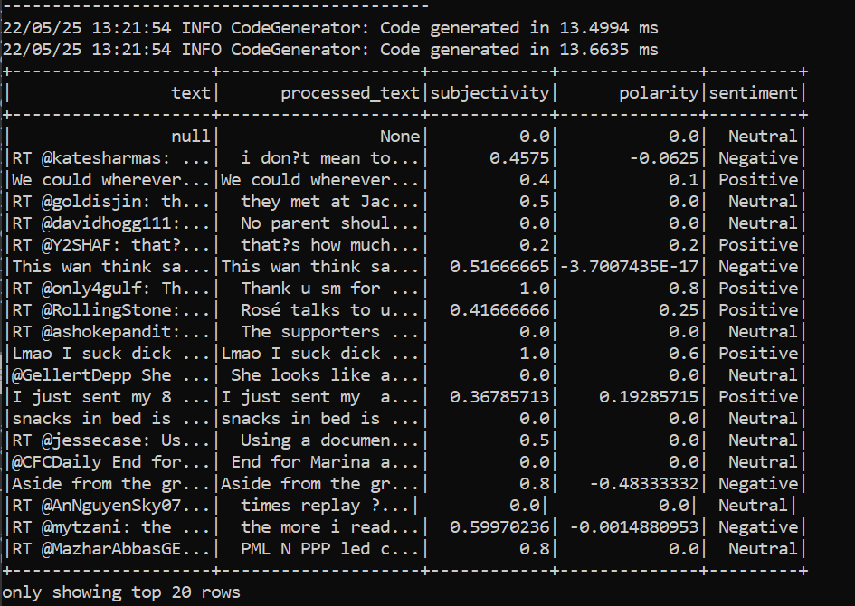

Slide 13

NLTK
NLTK est une bibliothèque Python dédiée au traitement naturel du langage
Fournit diverses bibliothèques de traitement de texte
Une variété de tâches peuvent être effectuées à l'aide de NLTK :
tokenisation, la visualisation de l'arborescence d'analyse

Slide 14
Elasticsearch
Elasticsearch est un logiciel utilisant Lucene pour l'indexation et la recherche de données. Il fournit un moteur de recherche distribué et multi-entité à travers une interface REST.
Il est associé à deux autres produits libres, Kibana , qui sont respectivement un visualiseur de données.
L'indexation et la recherche des données s'effectue à partir d'une API REST. Les données échangées sont au format JSON.

Slide 15
Kibana
Kibana est une interface utilisateur gratuite et ouverte qui vous permet de visualiser vos données et permet la recherche de contenus indexés par le moteur de recherche Elasticsearch.

Slide 16
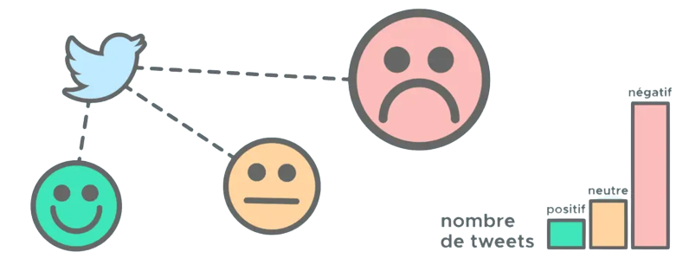
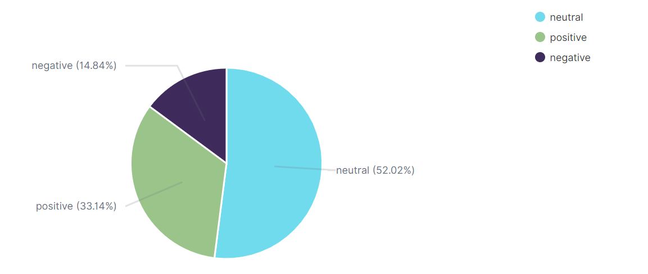
Analyse des sentiments

Slide 17

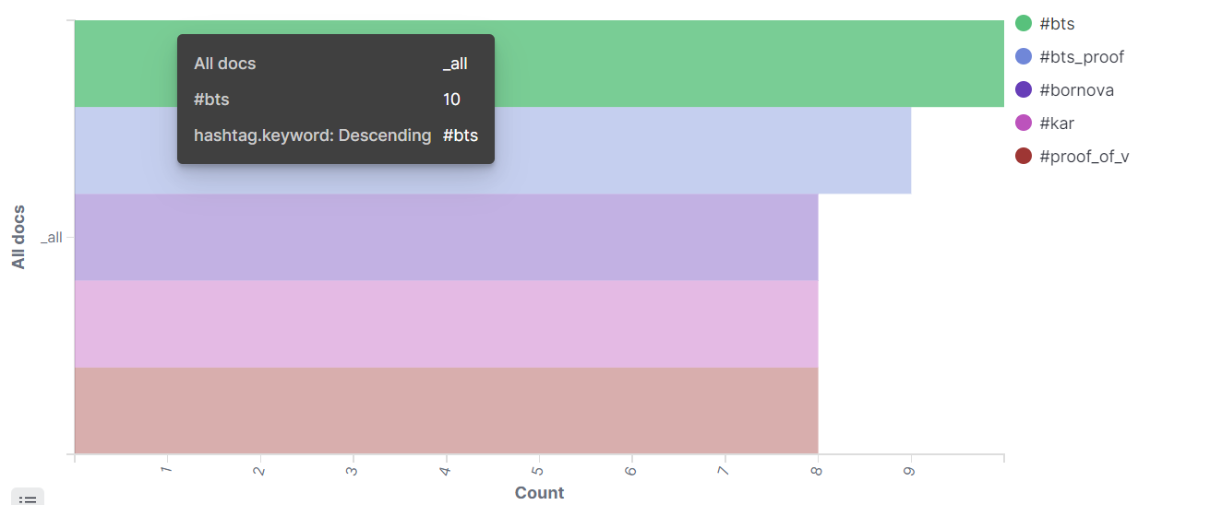
Hashtags les plus utilisées

Slide 18

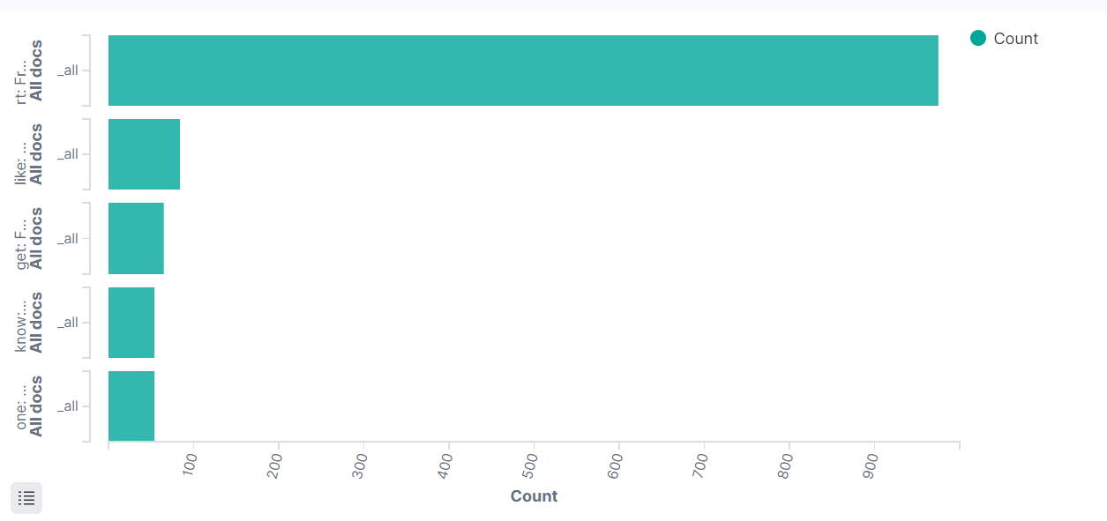
Les mots les plus fréquents

Slide 19

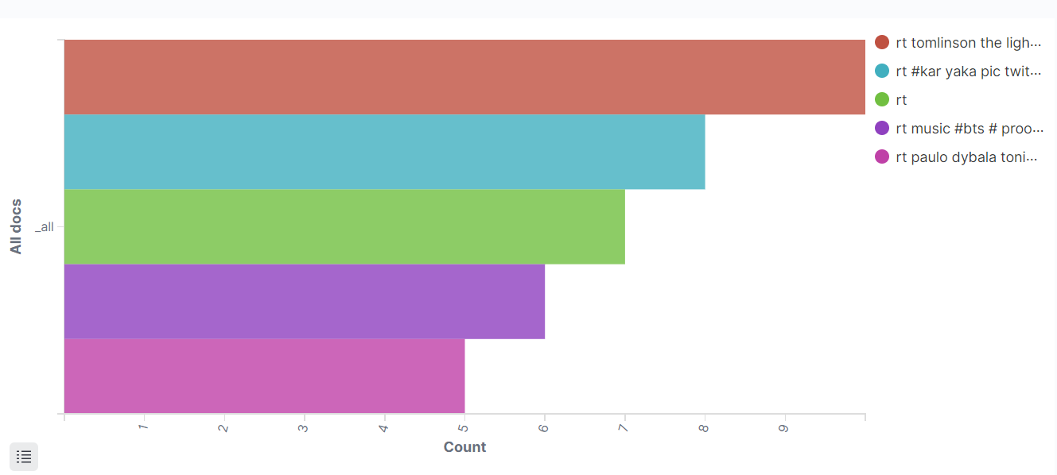
Les meilleurs et les pires tweets

Slide 20

Conclusion

